Slide 1
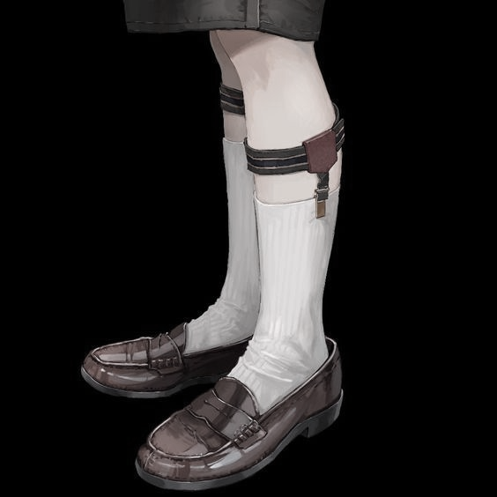
가제 : Shoes 메트로베니아

Slide 2
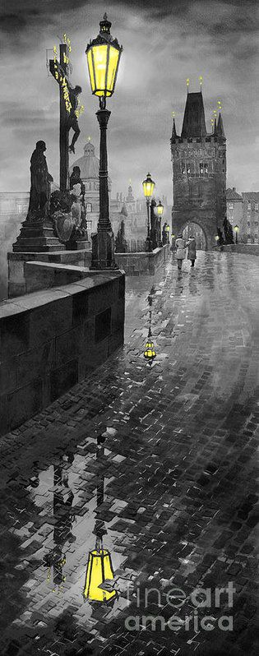
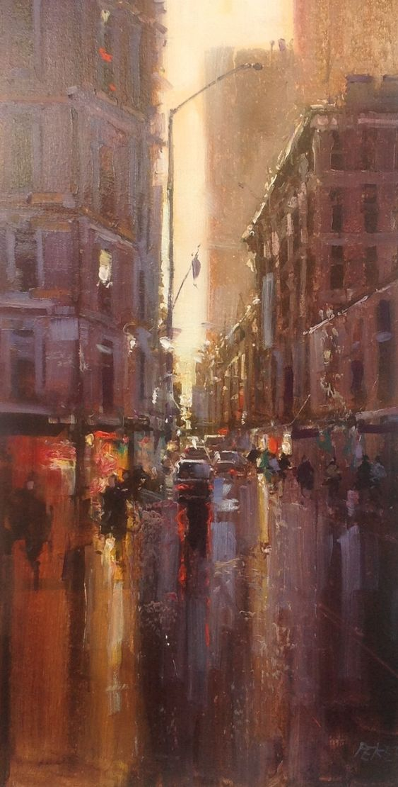
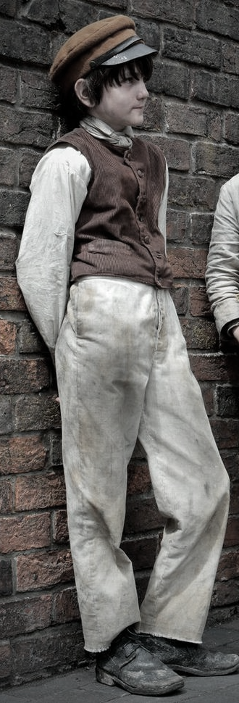
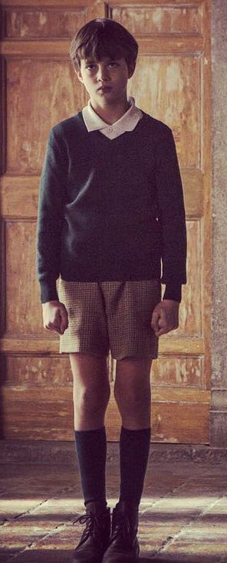
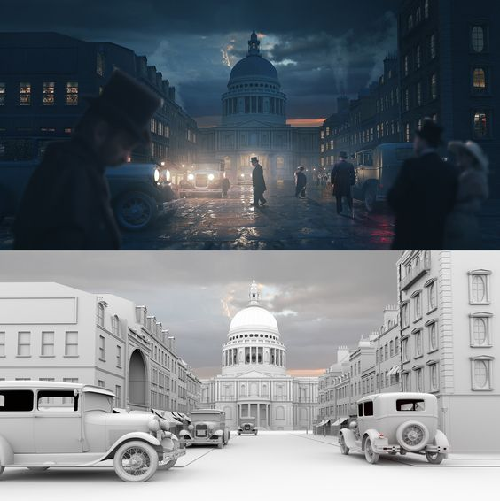
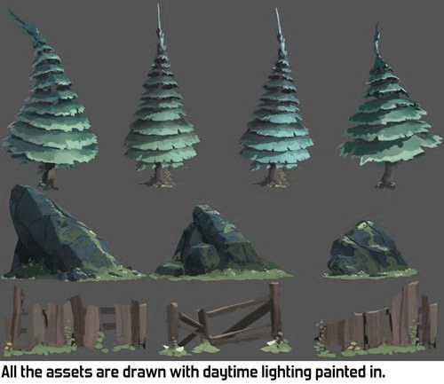
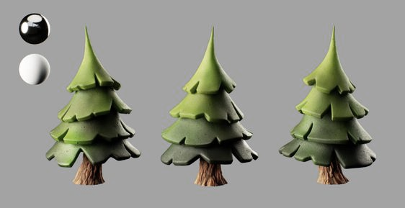
배경 스토리
: 비 내리는 런던, 도시는 온통 잿빛이다. (한창 브로드웨이가 유행일 때)런던에서 가장 낙후된 고아원, <미카엘 고아원>. 전 부터 <미카엘 고아원>은 알게 모르게 아이들을 폭행하고, 불법적인 일에 가담하도록 이용해왔다. 아무튼 질 나쁜 곳
게임의 이야기가 시작되는 날은 고아 인 주인공 (토(Toe), 가명)이 고아원에서 탈출하는 날. 그 날 토는 원장이 시킨 일에 실패해 커다란 창고 안에 갇혔고, 그 곳에서 작은 쥐 한 마리를 만난다.
작은 쥐는 토가 품에 지니고 있던 사진 한 장을 물고는 썩어가는 옷장 뒤로 도망 친다. 토는 어머니가 남긴 하나뿐인 유품을 훔쳐간 작은 쥐를 쫓아간다. 쫓아간 옷장 뒤에는 아이들만 지나 다닐 수 있는 크기의 밖으로 이어진 작은 통로가 있다. 토는 쥐를 쫓아 고아원 바깥으로 나간다. 어머니가 유언으로 ‘신발들이 너에게 길을 알려 줄 거야….’ 뭐 이런 이야기를 했기 때문에 신발이 이끄는 곳으로 간다.. 뭐 그런 느낌.. 스테이지를 클리어 할 때마다 색조가 추가됨.
- 주인공 토(Toe).
(발가락, 발가락 개수에 맞춰, 사실 뭔가 스토리를 맞추고 싶었다.)
사진이 갈기갈기 찢어져서 10개의 스테이지 혹은 챕터로.
마지막엔 온전한 (발+)사진이 완성되어 아버지를 찾고, 모험으로 성장해, 자신만의 신발을 맞춰 신고 결말.
(스토리의 중요 흐름은 ‘성장‘에 초점이 맞춰져 있다.)
2. 그래픽(캐릭터, 배경, 아이템)
- 캐릭터의 외관 레퍼런스
옷과 포즈(주먹을 꽉 쥔 포즈 )
-배경 채색은 유화 느낌, 혹은 흑백에 포인트 색만 주기
- 모델링 느낌?

Slide 3
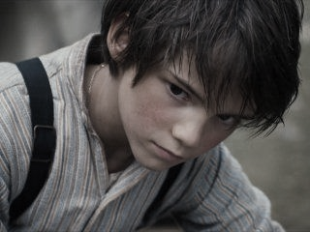
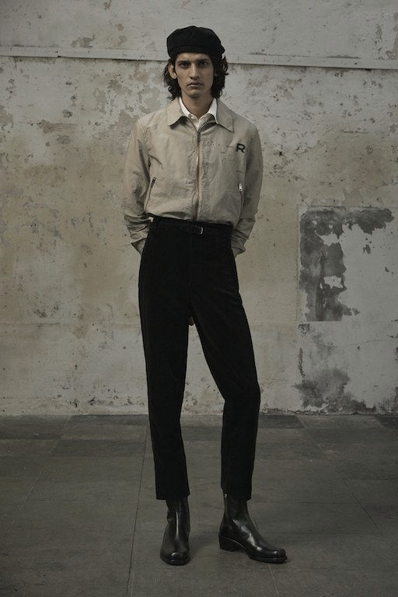
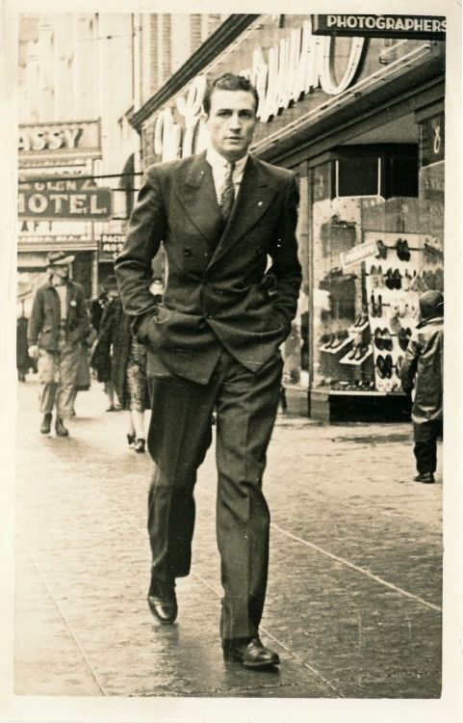
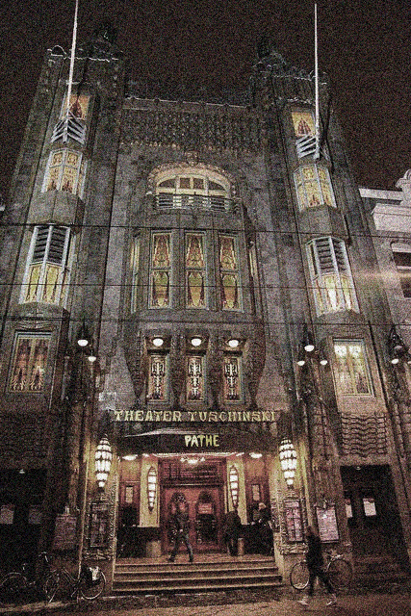
이런 유명 극장 사진을 모아야 함.
찢어진 조각들을 모아 최종적으로 극장을 향하게 된다.
아버지의 직업은 뭐.. 연기하는 사람이거나, 춤추는 사람정도.
←
주인공: 더러운 얼굴, 짙은 눈썹. 호리호리한 체형
아버지 느낌. 외형은 이렇게 하면 될 것 같고,
굳이 등장 안해도 될 수도. (연기면 오른쪽, 춤이면 왼쪽 느낌)
3. 게임 목표
세부 목표 | 빌런 해치우기
주 목표1 | 아버지와 어머니가 남긴 사진 조각 찾기 (보스 몬스터의 뱃속에…or 매 스테이지의 끝에 등장)
주 목표2 | 아버지를 찾는 일

Slide 4
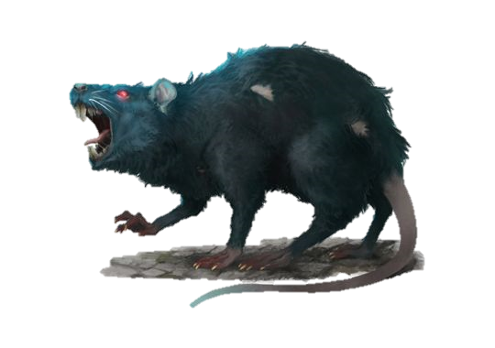
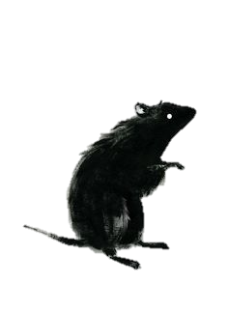
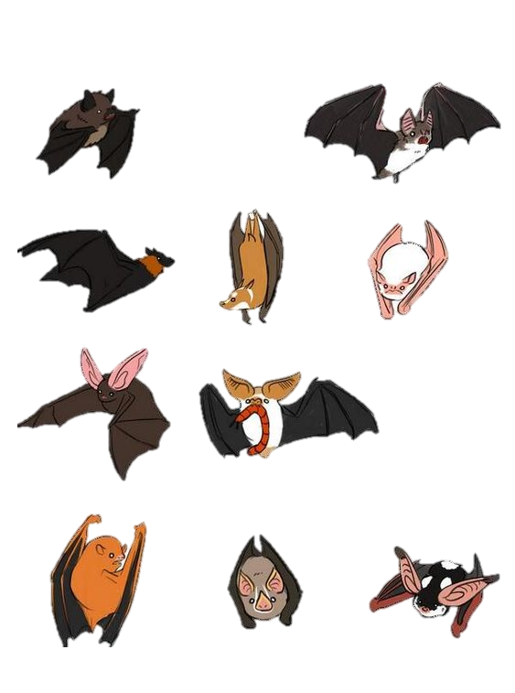
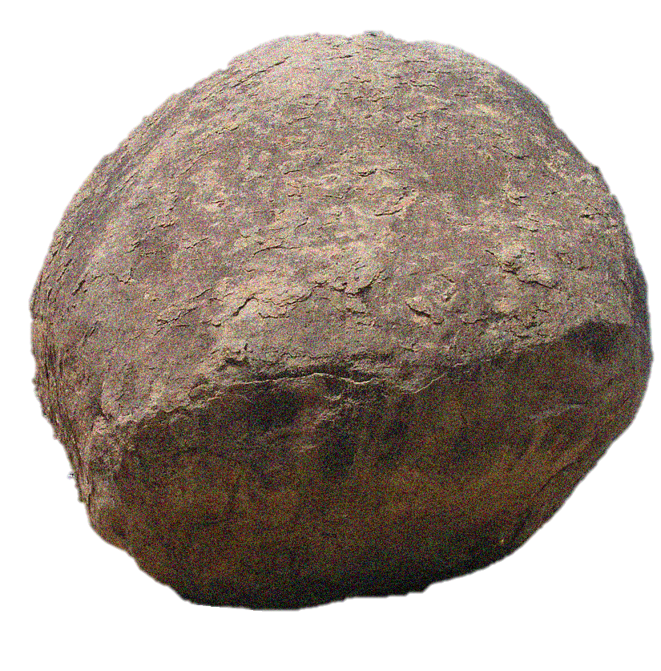
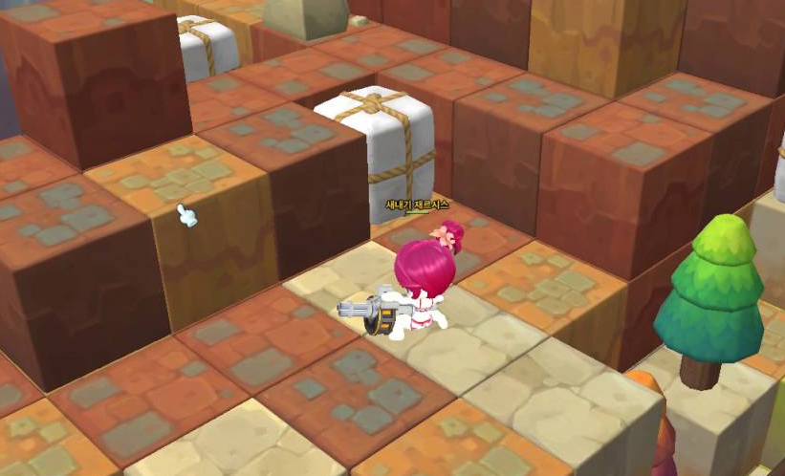
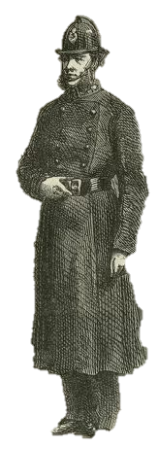
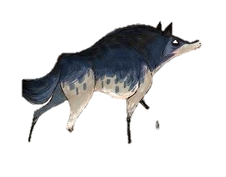
4. 장애물(위험)
1.점프 신발은 벽 or 건물 사이, (사진 못찾겠서요)
2.스피드는 굴러오는 돌, …등
보스를 죽이면 보물상자.
기본적으로는 설치류-> 큰 동물-> 인간들이 빌런

Slide 5
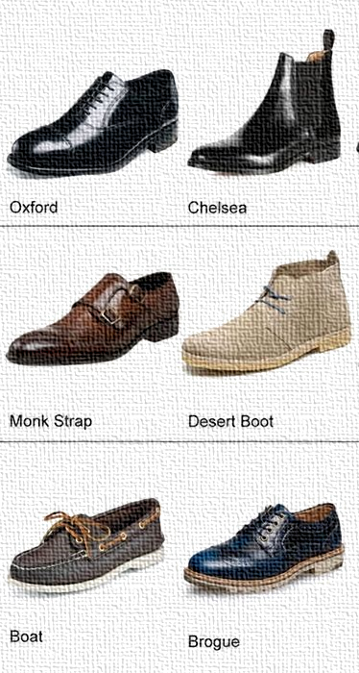
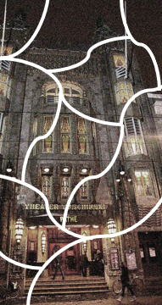
5. 아이템
4. 게임 아이템.
← 신발 아이템(버프, 스테이지 별 도움을 주는 아이템)
크게 3-4가지정도로 나눠서 신발마다 고유의 능력이 있다.
능력에 따라 모양과 색이 확실히 구분되도록.
1. 점프 높이가 높아짐(+++날기)
2. 속도가 빨라짐
3. 힘이 세짐(발로 차는 모션?)
4. …etc
주로 이 것들로 스테이지를 해결해 나간다.
가시성을 위해 주변에 파티클을 배치해두면 좋을듯
사진 조각(중간 목표) →

Slide 6
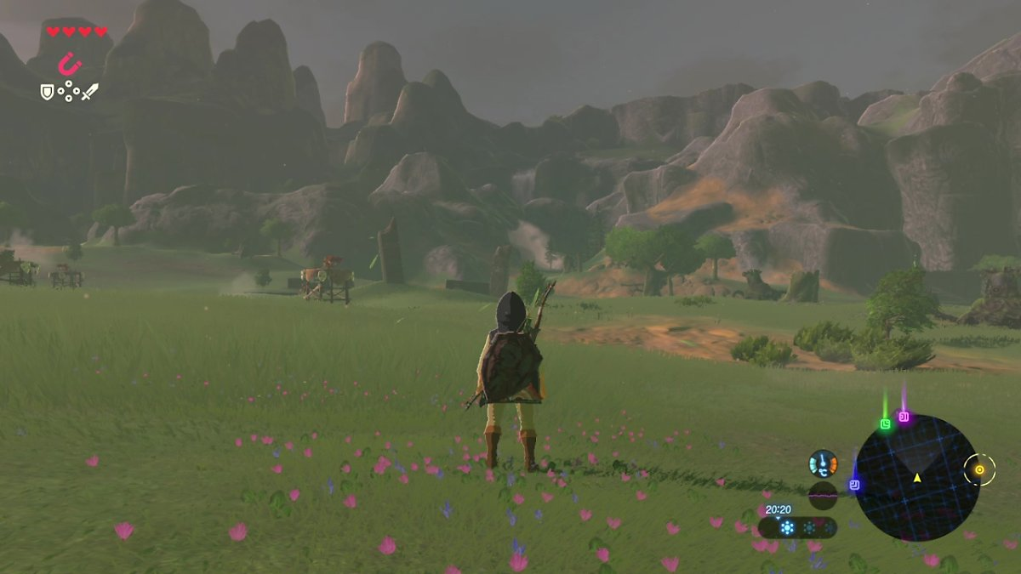
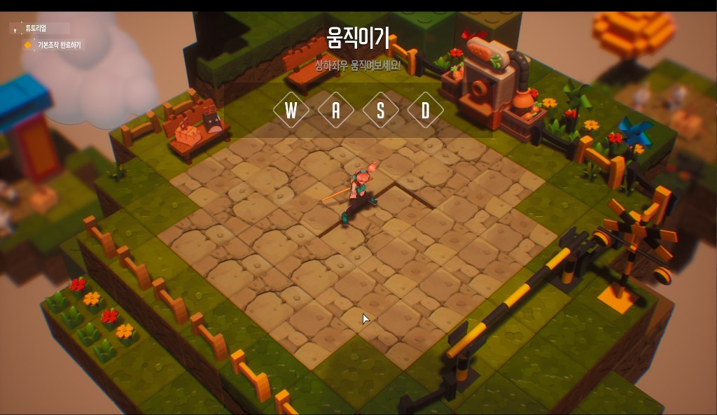
6. 뷰(시점)
숄더 (젤다보단 카메라가 위쪽으로 가도록 →
쿼터 (조금 더 가까이, 오른쪽 위가 진행방향이 되도록 ) →
뭐가 좋을지는 아직 모르겠다.

Slide 7
참고 게임:
궁수의 전설
졸작 중 참고 https://youtu.be/4NPdo0g7z2E

Slide 8
목표
- 2022년 안에 <산> 맵까지 만들기
구체화에 매달리지말고 훑고, 훑고~~~ 계속해서 업데이트 하는 방식으로
매주 월/ 목 9시 회의
<기초 설정>
1. 캐릭터 설정
기본 방향키
점프
2단 점프
애니메이션 설정 (공부도 같이)
2. 카메라 설정
카메라 이동
앵글설정
<산 맵>
1. 맵 구현
지형 만들기(터레인)
2. 장애물
1) 굴러오는 돌
2) 쓰러지는 통나무
3) 가시, 물
4) 점프 블록
5) 통나무 기믹(일정하게 내려오는 통나무들 밟고 건너기)
6) 외줄타기
3. 신발 획득
추가적으로 공부 해야 할 부분
모델링
리깅
애니메이션
…
쉐이더

